Slide 1


Τμήμα Διεθνών και Ευρωπαϊκών Σπουδών
Μεθοδολογία Προσομοίωσης
Συστήματα και Μοντέλα
Αναπληρωτής Καθηγητής
Ιωάννης Παραβάντης
Δεκέμβριος 2021

Slide 2
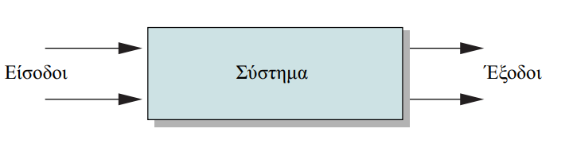
Η έννοια του συστήματος
Ορισμός: Σύστημα είναι ένα κλειστό και αυτοτελές «κουτί» («black box»)
Στο κουτί αυτό εισέρχονται εισροές (input) ή «είσοδοι»
Οι εισροές μετασχηματίζονται (μέσα στο σύστημα) μέσω διεργασιών (processes) που επενεργούν επάνω τους
Μέσω των διεργασιών (του συστήματος), οι εισροές μετατρέπονται σε εκροές (output) ή «εξόδους», οι οποίες εξέρχονται από το σύστημα
«Σύστημα αλληλεπιδρώντων στοιχείων που έχουν κάποιο σκοπό»

Slide 3
Μελέτη συστήματος
Η μελέτη ενός συστήματος μπορεί να γίνει με
Α) (αναλυτικές) μαθηματικές μεθόδους
Β) προσομοίωση (simulation)
Α) Η μελέτη ενός συστήματος με (αναλυτικές) μαθηματικές μεθόδους προϋποθέτει
Πλήρη γνώση του συστήματος…
Δυνατότητα αναπαράστασης του συστήματος με μαθηματικά μοντέλα
Β) Η προσομοίωση
Είναι ιδιαίτερα χρήσιμη όταν δεν έχουμε καλή γνώση ενός συστήματος!
Κατά κανόνα σημαίνει ανάλυση του συστήματος με τη βοήθεια ηλεκτρονικού υπολογιστή

Slide 4
Προσομοίωση (simulation) & εξομοίωση (emulation)
Ο όρος προσοµοίωση (simulation) συγχέεται συχνά µε τον όρο εξοµοίωση (emulation), αν και οι όροι αυτοί υποδηλώνουν τελείως διαφορετικές µεθοδολογίες
Προσοµοίωση: Είναι µια µέθοδος µελέτης ενός συστήµατος και εξοικείωσης µε τα χαρακτηριστικά του µε τη βοήθεια ενός άλλου συστήµατος το οποίο στις περισσότερες περιπτώσεις είναι ηλεκτρονικός υπολογιστής
Εξοµοίωση: Είναι µια µέθοδος αναπαραγωγής ενός συστήµατος εντός ή µέσω ενός άλλου συστήµατος παρόµοιου µε το πρώτο
Είναι εµφανές ότι κατά την προσοµοίωση δεν πρέπει να υπάρχει ούτε η εντύπωση ούτε η επιθυµία υλοποίησης του πραγµατικού συστήµατος, γιατί σκοπός είναι η µελέτη του συστήµατος και όχι η χρήση του
Αντίθετα, κατά την εξοµοίωση υπάρχει η εντύπωση υλοποίησης στο πραγµατικό σύστηµα γιατί σκοπός είναι η χρήση του

Slide 5
Προσομοίωση (simulation) & εξομοίωση (emulation)
Προσομοίωση (simulation)
π.χ. Εκπαίδευση πιλότων σε προσομοιωτή (αντί να μαθαίνουν τη χρήση ενός νέου αεροσκάφους πάνω στο πραγματικό σύστημα με κίνδυνο θανατηφόρου ατυχήματος και καταστροφής του εξοπλισμού)
Περιλαμβάνει λογισμικό (software) αλλά και μηχανικό μέρος (hardware)
Εξομοίωση (emulation)
Εξομοίωση ενός παλαιότερου υπολογιστή (Sinclair Spectrum, Amstrad, Amiga) σε περιβάλλον Windows με σκοπό την ψυχαγωγία (π.χ. τρέξιμο κλασσικών παιχνιδιών)
Εξομοίωση περιβάλλοντος Windows σε υπολογιστή Macintosh ή λειτουργικό Linux

Slide 6
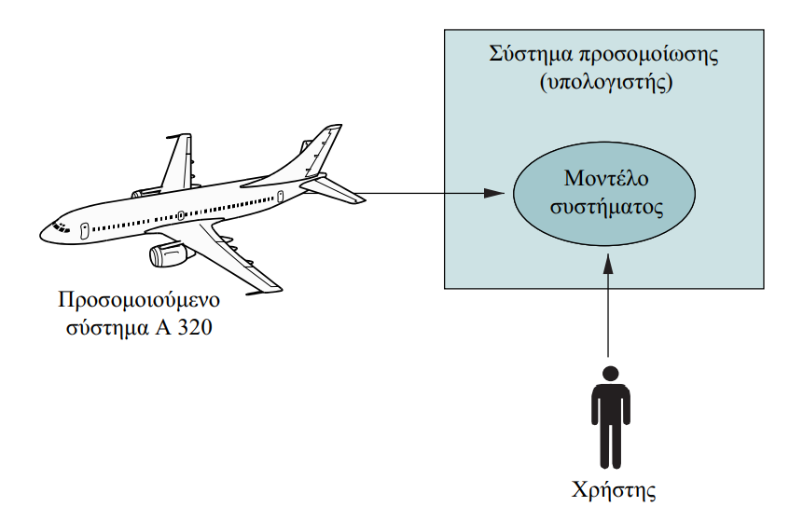
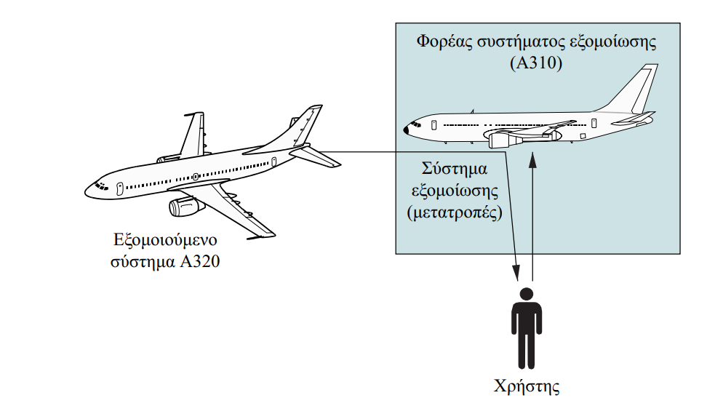

Slide 7
Ανάλυση και σύνθεση συστήματος μέσω προσομοίωσης
Προσομοίωση μπορεί να χρησιμοποιηθεί για:
Την ανάλυση ενός συστήματος
Οι εισροές του συστήματος είναι γνωστές
Σκοπός της προσομοίωσης είναι να προσδιοριστούν οι εκροές του συστήματος
Τη σύνθεση ενός συστήματος
Είναι γνωστές και οι εισροές και οι εκροές του συστήματος
Σκοπός της προσομοίωσης είναι να καταλάβουμε τη λειτουργία του συστήματος
(π.χ. μπορεί το υπό μελέτη σύστημα να είναι ένα νέο φαινόμενο που δεν έχουμε ακόμα κατανοήσει)

Slide 8
Ανάλυση συστήματος μέσω προσομοίωσης
Όταν χρησιμοποιούμε προσομοίωση για να αναλύσουμε ένα σύστημα, συνήθως έχουμε 3 βασικούς στόχους:
Τη μελέτη της λειτουργίας του συστήματος
Τη βελτιστοποίηση (optimization) του συστήματος
Ανάλυση ευαισθησίας (sensitivity analysis), που αφορά την διερεύνηση του βαθμού απόκρισης («ευαισθησίας») του συστήματος σε αλλαγές διαφόρων παραμέτρων εισόδου

Slide 9
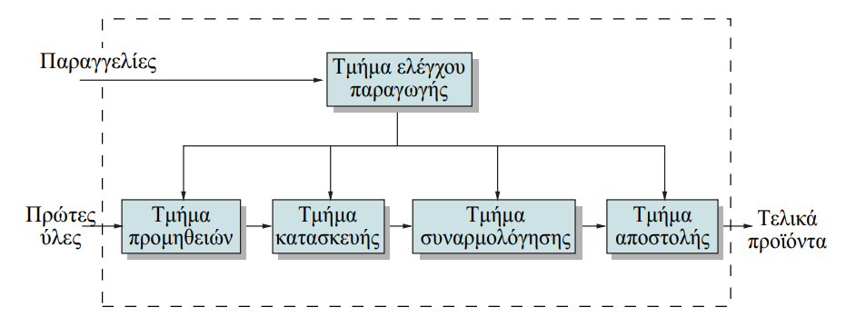
Παράδειγμα συστήματος παραγωγικής μονάδας
τα όρια του συστήματος αποτυπώνονται με διακεκομμένη γραμμή
εισροές = παραγγελίες, πρώτες ύλες
5 διεργασίες = τμήματα ελέγχου παραγωγής, προμηθειών, κατασκευής, συναρμολόγησης και αποστολής
εκροές = τελικά προϊόντα (χάριν απλούστευσης αγνοούνται τα απορρίμματα και πάσης φύσης απόβλητα)

Slide 10
Οντότητες, χαρακτηριστικά και δραστηριότητες
Ένα σύστημα περιέχει:
Οντότητες = αντικείμενα του συστήματος που ενδιαφέρουν το μελετητή
Χαρακτηριστικά = ιδιότητες των οντοτήτων
Δραστηριότητες = διεργασίες που προκαλούν αλλαγές στο σύστημα
Το ΠαΠει ως σύστημα περιέχει:
Φοιτητές
«ιδιότητες» φοιτητών (π.χ. το εξάμηνο σπουδών ή ο βαθμός ενός μαθήματος στην εξεταστική)
διεργασίες που προκαλούν αλλαγές στο σύστημα (π.χ. Εξετάσεις)

Slide 11
Σύστημα | Οντότητες | Χαρακτηριστικά | Δραστηριότητες
Δίκτυο υπολογιστών | πακέτα | μέγεθος | μετάδοση
Πανεπιστήμιο | φοιτητές | έτος σπουδών βαθμολογία | εξετάσεις
Ανελκυστήρας | επιβάτες | όροφος εισόδου όροφος εξόδου | είσοδος στον ανελκυστήρα
Αποθήκη | ανταλλακτικά | κόστος είδος | προμήθεια πληρωμή
Τράπεζα | πελάτες | υπόλοιπο πίστωση | κατάθεση ανάληψη
Βενζινάδικο | αυτοκίνητα | τύπος βενζίνης | πληρωμή
Παντοπωλείο | πελάτες | κατάλογος με ψώνια | πληρωμή

Slide 12
Κατάσταση συστήματος
Κατάσταση (state) ενός
συστήματος είναι
η συνολική περιγραφή οντοτήτων, χαρακτηριστικών και δραστηριοτήτων του συστήματος
σε μια δεδομένη χρονική στιγμή
Προσομοίωση είναι
η παρακολούθηση (καταγραφή) της κατάστασης ενός συστήματος
όπως αυτή μεταβάλλεται με την πάροδο του χρόνου!

Slide 13
Είδη δραστηριοτήτων
Η κατάσταση ενός συστήματος (πού εμφανίζεται)
Εν γένει συμπεριλαμβάνει δραστηριότητες ενδογενείς στο σύστημα
Μπορεί όμως να εξαρτάται και από δραστηριότητες εξωγενείς του συστήματος, δηλαδή δραστηριότητες που λαμβάνουν χώρα στο περιβάλλον του συστήματος και το επηρεάζουν
Ανάλογα με τα αποτελέσματά τους, υπάρχουν δύο τύποι δραστηριοτήτων (πώς εμφανιζεται):
Μια δραστηριότητα είναι προσδιορισμένη (ή ντετερμινιστική) εάν τα αποτελέσματά της (οι εκροές της) καθορίζονται πλήρως από τις εισόδους της
Για κάθε σύνολο εισόδων, οι έξοδοι είναι συγκεκριμένες και απολύτως προσδιορισμένες
Μια δραστηριότητα είναι στοχαστική εάν τα αποτελέσματά της δεν μπορούν να προσδιοριστούν πλήρως από τις εισόδους της αλλά μεταβάλλονται τυχαία μέσα σε σύνολο δυνατών τιμών

Slide 14
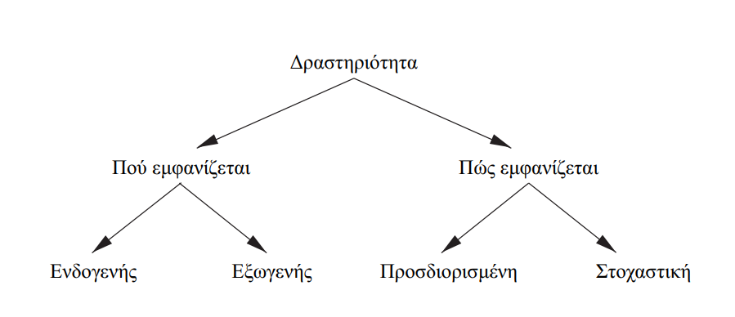
Είδη δραστηριοτήτων

Slide 15
Ταξινόμηση συστημάτων
A) Ως προς τις δραστηριότητες τα συστήματα χωρίζονται σε
ανοικτά = έχουν εξωγενείς δραστηριότητες
κλειστά = δεν έχουν εξωγενείς δραστηριότητες
B) Ως προς το κατά πόσο αντιδρούν στις αλλαγές του περιβάλλοντος:
προσαρμοζόμενο = αντιδρούν στις αλλαγές του περιβάλλοντος
μη προσαρμοζόμενο = δεν αντιδρούν στις αλλαγές του περιβάλλοντος
Γ) Εξαιρετικά σημαντική είναι η ταξινόμηση συστημάτων σε συνεχή και διακριτά:
στα συνεχή (continuous) συστήματα οι μεταβολές είναι ως επί το πλείστον ομαλές, π.χ. το αυτοκίνητο
στα διακριτά (discrete) συστήματα οι μεταβολές είναι κυρίως ασυνεχείς και η κατάσταση τέτοιων συστημάτων αλλάζει μόλις τελειώσει μια δραστηριότητα, π.χ. μια τράπεζα

Slide 16
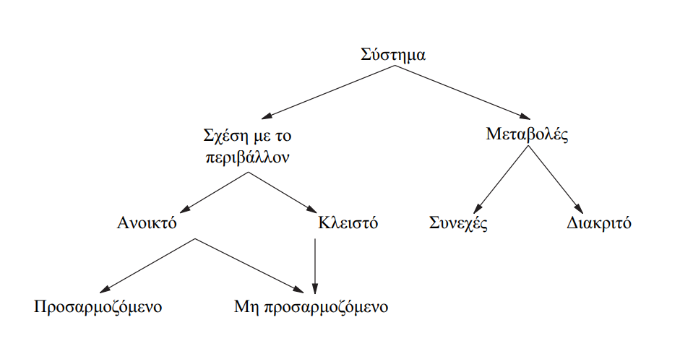
Ταξινόμηση συστημάτων

Slide 17
Μοντέλα
Ορισμοί:
Μοντέλο είναι μια αναπαράσταση ενός συστήματος, ενός φυσικού φαινομένου, ενός οργανισμού ή μιας ιδέας
Εναλλακτικά μπορούμε να ορίσουμε ένα μοντέλο σαν το σύνολο των πληροφοριών ενός συστήματος που έχει συγκεντρωθεί με σκοπό τη μελέτη του συστήματος
Ένα μοντέλο πρέπει να αντιπροσωπεύει το σύστημα το οποίο καλείται να μελετήσει όσο πιο πιστά γίνεται
Μολαταύτα ένα μοντέλο είναι πάντοτε μια απλοποιημένη εκδοχή του συστήματος
Προσοχή! Είναι βασικό να μην μπερδεύουμε το μοντέλο με το πραγματικό σύστημα

Slide 18
Τύποι μοντέλων
Υπάρχουν οι ακόλουθοι τύποι μοντέλων:
1) Φυσικά: Φυσικές αναπαράστασεις του αρχικού συστήματος, είναι δηλαδή αντικείμενα τα οποία μοιάζουν με το αρχικό σύστημα
Μπορεί να είναι:
σε κλίμακα μικρότερη του αρχικού συστήματος (π.χ. το μοντέλο ενός αεροπλάνου)
σε κλίμακα μεγαλύτερη του αρχικού συστήματος (π.χ. το μοντέλο ενός ατόμου)
2) Μαθηματικά: Χρησιμοποιούνται μαθηματικές έννοιες για να περιγράψουν
είτε τις φυσικές ιδιότητες του συστήματος (όπως σχήμα, μέγεθος και χρώμα)
είτε τη λειτουργία του (όπως κίνηση, αλλαγή σχήματος, αλλαγή κατάστασης)

Slide 19
Τύποι φυσικών μοντέλων
1) Τα φυσικά μοντέλα διακρίνονται σε:
Α) Στατικά
Το ξύλινο μοντέλο ενός αυτοκινήτου είναι στατικό γιατί απλά αναπαριστά το σχήμα του πραγματικού αντικειμένου
Ένα τέτοιο στατικό μοντέλο μπορεί, για παράδειγμα, να χρησιμοποιηθεί για να διερευνήσουμε την αεροδυναμική συμπεριφορά ενός νέου αυτοκινήτου σε σχετικά μεγάλες ταχύτητες
Β) Δυναμικά
Σε αντιδιαστολή με το προηγούμενο παράδειγμα, το μοντέλο ενός αυτοκινήτου σε μικρογραφία (που μπορεί να περιλαμβάνει κινητήρα βενζίνης, αναρτήσεις και φρένα) είναι ένα δυναμικό μοντέλο το οποίο εκτός από την αναπαράσταση του φυσικού αντικειμένου απεικονίζει και τη λειτουργία του

Slide 20
Τύποι μαθηματικών μοντέλων
2) Τα μαθηματικά μοντέλα διακρίνονται σε:
Στατικά
Παράδειγμα στατικού μαθηματικού μοντέλου αποτελεί ισορροπία προσφοράς-ζήτησης σε ένα οικονομικό σύστημα
Δυναμικά
Παράδειγμα δυναμικού μαθηματικού μοντέλου αποτελούν οι μαθηματικές εξισώσεις που περιγράφουν την κίνηση ενός συστήματος ταλάντωσης με απόσβεση

Slide 21
Τύποι μαθηματικών μοντέλων
Τα μαθηματικά μοντέλα (είτε στατικά είτε δυναμικά) διακρίνονται σε:
Α) Αναλυτικά
Στην κατηγορία αυτή των μοντέλων, συμπεριλαμβάνουμε συστήματα τα οποία μπορούν να περιγραφούν πλήρως από ένα σύνολο εξισώσεων
Με την επίλυση των εξισώσεων αυτών, το αρχικό σύστημα μπορεί να περιγραφεί με απόλυτη ακρίβεια και πληρότητα

Slide 22
Τύποι μαθηματικών μοντέλων
Τα μαθηματικά μοντέλα (είτε στατικά είτε δυναμικά) διακρίνονται σε:
Β) Αριθμητικά
Συχνά, στην πράξη, δεν είναι δυνατόν να περιγράψουμε ένα σύστημα με αναλυτικό μοντέλο
Όταν δεν υπάρχει τέλεια και πλήρης γνώση του τεχνολογικού συστήματος, δεν είναι δυνατόν να ευρεθούν ή δεν υπάρχουν μαθηματικές εξισώσεις, οπότε το σύστημα περιγράφεται με αριθμητικά δεδομένα που συλλέγονται με εμπειρικό τρόπο
Το αριθμητικό μοντέλο του συστήματος αποτελείται από το σύνολο των δεδομένων και των συσχετίσεων μεταξύ αυτών

Slide 23
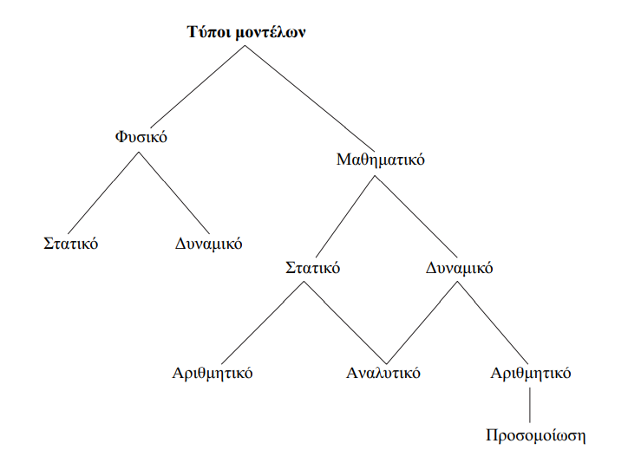
Τύποι μαθηματικών μοντέλων
Η προσομοίωση, ως μέθοδος επίλυσης προβλημάτων, χρησιμοποιείται κυρίως για τη μελέτη αριθμητικών μαθηματικών μοντέλων τα οποία είναι δυναμικά

Slide 24
Απλά και πολύπλοκα μοντέλα
Τα χαρακτηριστικά που συζητήσαμε στις προηγούμενες διαφάνειες, καθορίζουν την πολυπλοκότητα ενός μοντέλου:
Απλά
Συνήθως τα απλά μοντέλα περιγράφονται από μαθηματικές εξισώσεις που είναι δυνατό να επιλυθούν αναλυτικά
Πολύπλοκα
Αντίθετα, τα πολύπλοκα μοντέλα δεν είναι συνήθως δυνατό να περιγραφούν με μαθηματικές εξισώσεις και έτσι μελετώνται με προσομοίωση

Slide 25
Απλά και πολύπλοκα μοντέλα
Απλά και πολύπλοκα μοντέλα σε σχέση με τα χαρακτηριστικά τους:
Μοντέλα
Απλά | Περίπλοκα
Στατικά | Δυναμικά
Γραμμικά | Μη γραμμικά
Προσδιοριστικά | Στοχαστικά
Συνεχή | Διακριτά
Σταθερής κατάστασης | Μεταβατικά
Περιληπτικά | Λεπτομερή

Slide 26
Χρήση μοντέλου για ανάλυση ή σύνθεση συστήματος
Ένα μοντέλο μπορεί να χρησιμοποιηθεί είτε για την ανάλυση είτε για τη σύνθεση ενός συστήματος:
Α) Σε περίπτωση που το μοντέλο χρησιμοποιείται για την ανάλυση του συστήματος
Yπάρχει αντιστοιχία ανάμεσα στις εισόδους του συστήματος και του μοντέλου
Υπάρχει επίσης αντιστοιχία ανάμεσα στις εσωτερικές δομές του μοντέλου και του συστήματος
Με τη χρήση του μοντέλου συμπεραίνουμε τις εξόδους του συστήματος από τις εξόδους του μοντέλου

Slide 27
Χρήση μοντέλου για ανάλυση ή σύνθεση συστήματος
Ένα μοντέλο μπορεί να χρησιμοποιηθεί είτε για την ανάλυση είτε για τη σύνθεση ενός συστήματος:
Β) Σε περίπτωση που το μοντέλο χρησιμοποιείται για τη σύνθεση ενός συστήματος
Υπάρχει αντιστοιχία ανάμεσα στις εισόδους του συστήματος και του μοντέλου
Υπάρχει επίσης αντιστοιχία ανάμεσα στις εξόδους του μοντέλου και τις εξόδους του συστήματος
Η μελέτη ακολούθως συνάγει την εσωτερική δομή του συστήματος (δηλαδή τα συστατικά του στοιχεία) από τη δομή του μοντέλου

Slide 28
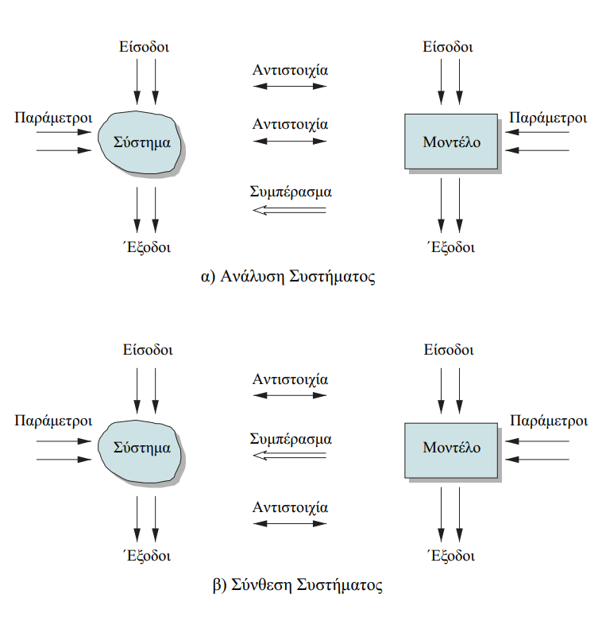
Χρήση μοντέλου για ανάλυση ή σύνθεση συστήματος
Οι παράµετροι καθορίζουν τα χαρακτηριστικά ή τις ιδιότητες του µοντέλου και του συστήµατος ταυτοχρόνως
Θα πρέπει, εποµένως, να υπάρχει πλήρης αντιστοιχία των παραµέτρων που είναι απαραίτητες για τη µελέτη του συστήµατος

Slide 29
Μελέτη μοντέλων και όχι συστημάτων
Η μελέτη συστημάτων (είτε με μαθηματικές μεθόδους είτε με προσομοίωση) δε γίνεται με το καθαυτό σύστημα αλλά με ένα μοντέλο του συστήματος
Άρα, είναι προτιμότερο να μελετάμε μοντέλα παρά συστήματα για τους ακόλουθους λόγους:
1. Διευκόλυνση στην κατανόηση
Ένα μοντέλο είναι αρκετά πιο απλό από το ίδιο το σύστημα γιατί κατά την κατασκευή του μοντέλου διατηρούνται μόνο τα χαρακτηριστικά του συστήματος που ενδιαφέρουν τον ερευνητή
Με τον τρόπο αυτό, ο μελετητής δε χάνεται στις λεπτομέρειες του συστήματος αλλά μπορεί να επικεντρώσει την προσοχή του μόνο στα σημαντικότερα στοιχεία
2. Διευκόλυνση στην επικοινωνία
Με την κατασκευή ενός μοντέλου, είναι ευκολότερο να μεταδοθούν οι βασικές ιδέες για κάποιο σύστημα (από ότι με την περιγραφή του πλήρους συστήματος)

Slide 30
Μελέτη μοντέλων και όχι συστημάτων
3. Ένα μοντέλο αποτελεί εργαλείο πρόβλεψης
Ορισμένα συστήματα παρουσιάζουν πολύ αργές μεταβολές της κατάστασής τους, με αποτέλεσμα να είναι δύσκολη η πρόβλεψη της συμπεριφοράς τους για μακρύ χρονικό διάστημα
Με την κατασκευή και χρήση μοντέλου ενός τέτοιου συστήματος είναι δυνατή η επιτάχυνση των χρονικών μεταβολών έτσι ώστε να μπορούμε να προβλέψουμε τη μελλοντική συμπεριφορά π.χ. δεκαετιών μέσα σε μερικά δευτερόλεπτα πραγματικού υπολογιστικού χρόνου
4. Αδυναμία πρόσβασης
Μερικές φορές η πρόσβαση στο πραγματικό σύστημα μπορεί να είναι επικίνδυνη ή ακόμα και αδύνατη
Κατασκευάζοντας και χρησιμοποιώντας ένα μοντέλο καθίσταται δυνατή η μελέτη του συστήματος χωρίς να κινδυνεύσουν ανθρώπινες ζωές ή να αυξηθεί απαγορευτικά το κόστος

Slide 31
Μελέτη μοντέλων και όχι συστημάτων
5. Εκπαίδευση
Με την κατασκευή ενός μοντέλου είναι δυνατόν να εκπαιδευτούν χειριστές χωρίς κίνδυνο καταστροφών ή ακόμα και θανάτων από λάθος των εκπαιδευόμενων
Είναι επίσης δυνατό να εκπαιδευτούν χειριστές ενός συστήματος το οποίο ακόμα δεν έχει κατασκευαστεί
6. Καλύτερος σχεδιασμός
Η κατασκευή ενός μοντέλου συμβάλλει στον καλύτερο σχεδιασμό ενός συστήματος γιατί επιτρέπει τον εντοπισμό και τη διόρθωση σχεδιαστικών σφαλμάτων πριν κατασκευαστεί το σύστημα
Επίσης κατά τον σχεδιασμό ενός συστήματος, είναι δυνατόν να κατασκευαστούν πολλά διαφορετικά μοντέλα ώστε να επιλεγεί το βέλτιστο προς υλοποίηση (με βάση συγκεκριμένα τεχνικά και οικονομικά κριτήρια)
Προφανώς το κόστος κατασκευής μοντέλων είναι πολύ μικρότερο από εκείνο της κατασκευής πραγματικών συστημάτων

Slide 32
Μελέτη μοντέλων και όχι συστημάτων
7. Βελτίωση της απόδοσης υπάρχοντος συστήματος
Με την κατασκευή και χρήση ενός μοντέλου είναι δυνατό να ελεγχθεί η συμπεριφορά ενός συστήματος για διάφορες τιμές παραμέτρων του
Από τη μελέτη του μοντέλου που έχει κατασκευαστεί, διαπιστώνεται ο αποδοτικότερος συνδυασμός παραμέτρων ώστε αυτός να εφαρμοστεί στο πραγματικό σύστημα

Slide 33
Ντετερμινιστικά και στοχαστικά μοντέλα
Υπάρχουν δύο βασικοί τύποι συστημάτων:
Συστήματα των οποίων οι δραστηριότητες είναι κατά κύριο λόγο προσδιορισμένες (δηλαδή δεν εξαρτώνται από τυχαίους παράγοντες) ονομάζονται προσδιορισμένα ή ντετερμινιστικά
Στοχαστικά ονομάζονται εκείνα τα συστήματα των οποίων οι δραστηριότητες είναι, κατά κύριο λόγο, στοχαστικές
Σημείωση: Επειδή τα μοντέλα είναι επίσης συστήματα, τα μοντέλα ομοίως διακρίνονται σε προσδιορισμένα η στοχαστικά ανάλογα με το κατά πόσον οι δραστηριότητες που περιλαμβάνουν είναι, κατά κύριο λόγο, ντετερμινιστικές ή στοχαστικές

Slide 34
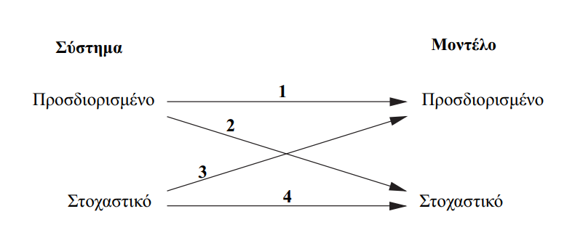
Ντετερμινιστικά και στοχαστικά μοντέλα
Προκύπτουν λοιπόν 4 συνδυασμοί προσδιορισμένων η στοχαστικών συστημάτων με προσδιορισμένα ή στοχαστικά μοντέλα:

Slide 35
Ντετερμινιστικά και στοχαστικά μοντέλα
1. Παράδειγμα προσδιορισμένου μοντέλου για προσδιορισμένο σύστημα, είναι ο προσδιορισμός της κίνησης των πλανητών με μαθηματικές εξισώσεις
2. Παράδειγμα στοχαστικού μοντέλου για προσδιορισμένο σύστημα είναι ο υπολογισμός ενός ορισμένου ολοκληρώματος με την μέθοδο Μόντε Κάρλο
Το ορισμένο ολοκλήρωμα (δηλαδή το σύστημα) είναι απολύτως προσδιορισμένο (έχει συγκεκριμένη τιμή)
Η τεχνική Μόντε Κάρλο (δηλαδή η επίλυση μέσω μοντέλου) αποτελεί στοχαστική μέθοδο που βασίζεται στην παραγωγή και χρήση τυχαίων αριθμών
Η λογική της μεθόδου είναι η προσομοίωση μιας τυχαίας μεταβλητής 𝑋 με τη χρήση πολλών, ανεξάρτητων μεταξύ τους, επαναλήψεων και στην συνέχεια υπολογισμό της μέση τιμής αυτών των τυχαίων αριθμών ως εκτίμηση της μέσης τιμής της 𝑋
Όσο περισσότερες επαναλήψεις έχουμε τόσο πιο κοντά στην πραγματική τιμή της 𝐸(𝑋) θα είναι η εκτίμησή μας

Slide 36
Ντετερμινιστικά και στοχαστικά μοντέλα
3. Ιδιαίτερο ενδιαφέρον έχει το παράδειγμα αναπαράστασης ενός στοχαστικού συστήματος με προσδιορισμένο μοντέλο
Η παραγωγή τυχαίων αριθμών με υπολογιστή κατ’ ουσία βασίζεται σε μια συγκεκριμένη επαναληπτική διαδικασία που έχει ντετερμινιστικό χαρακτήρα, οι δε αριθμοί που παράγονται είναι στην πραγματικότητα ψευδοτυχαίοι
4. Στην περίπτωση που έχουμε ένα στοχαστικό σύστημα, το οποίο αναπαράγουμε με στοχαστικό μοντέλο, χρησιμοποιείται σχεδόν αποκλειστικά η μέθοδος της προσομοίωσης σε ηλεκτρονικό υπολογιστή

Slide 37
Τι είναι η προσομοίωση
Η δημιουργία μοντέλων με σκοπό την μελέτη ενός συστήματος, μέσω της προσομοίωσης, είναι μια πειραματική μεθοδολογία η οποία έχει 3 στόχους:
Τη μελέτη της λειτουργίας ή συμπεριφοράς του συστήματος
Τον έλεγχο θεωριών και υποθέσεων για την παρατηρούμενη συμπεριφορά του συστήματος
Την πρόβλεψη ή εκτίμηση της μελλοντικής συμπεριφοράς του συστήματος

Slide 38
Τι είναι η προσομοίωση
Έτσι μπορούμε στην ουσία να πούμε ότι η προσομοίωση είναι πειραματισμός με μοντέλο, ο οποίος αντικαθιστά τον πειραματισμό με το πραγματικό σύστημα
Σε ένα κλασικό τεχνολογικό σύστημα υπάρχει το κλασσικό εργαστήριο (π.χ. το εργαστήριο βιομηχανικών και φυσικών διεργασιών στο τμήμα Βιομηχανικής Διοίκησης και Τεχνολογίας)
Στο πεδίο των μοντέλων και της προσομοίωσης, ο ηλεκτρονικός υπολογιστής είναι το εικονικό εργαστήριο του ερευνητή, όπου με πρακτικά μηδενικό κόστος και εξαιρετική ταχύτητα μπορούν να εκτελεσθούν δεκάδες χιλιάδες πειράματα

Slide 39
Σκοποί της προσομοίωσης
Για να συνοψίσουμε, η προσομοίωση (μέσω των αριθμητικών πειραμάτων) εξυπηρετεί τους ακόλουθους συγκεκριμένους σκοπούς:
1. Εκτίμηση ή Αξιολόγηση
Μέσω της προσομοίωσης αξιολογείται το υπό μελέτη σύστημα, δηλαδή πόσο καλά ανταποκρίνεται στην αρχική του σχεδίαση με βάση συγκεκριμένα κριτήρια
2. Σύγκριση
Συγκρίνονται εναλλακτικοί τρόποι σχεδίασης και λειτουργίας του υπό μελέτη συστήματος
3. Πρόβλεψη
Εκτιμάται η μελλοντική απόδοση του συστήματος κάτω από συγκεκριμένες συνθήκες λειτουργίας και παραδοχές για το περιβάλλον του συστήματος

Slide 40
Σκοποί της προσομοίωσης
4. Ανάλυση ευαισθησίας
Αξίζει να σημειωθεί ότι συστήματα τα οποία εξαρτώνται από πολλούς παράγοντες και συνθήκες, δεν αντιδρούν με την ίδια ευαισθησία σε μεταβολές αυτών (των παραγόντων η συνθηκών)
Με την ανάλυση ευαισθησίας (sensitivity analysis) καθορίζονται εκείνοι οι παράγοντες που επηρεάζουν περισσότερο τη λειτουργία του συστήματος
5. Βελτιστοποίηση
Καθορίζονται εκείνοι οι συνδυασμοί των παραμέτρων που οδηγούν στην καλύτερη δυνατή απόκριση του συστήματος
6. Λειτουργικές σχέσεις
Προσδιορίζονται οι λειτουργικές σχέσεις ανάμεσα στους σημαντικότερους παράγοντες και συνθήκες που επηρεάζουν τη λειτουργία του συστήματος

Slide 41
Σκοποί της προσομοίωσης
Αξίζει να σημειωθεί ότι, σε αντίθεση με τα μαθηματικά μοντέλα, τα μοντέλα προσομοίωσης δε «λύνονται» αλλά «εκτελούνται» κατά κανόνα σε ηλεκτρονικό υπολογιστή
Τα μοντέλα προσομοίωσης είναι περιγραφικά μοντέλα, υπό την έννοια ότι χρησιμοποιούν αλγόριθμους, υπολογιστικές μεθόδους και διεργασίες για να περιγράψουν τη λειτουργία του υπό μελέτη συστήματος

Slide 42
Κατασκευή μοντέλων προσομοίωσης
Η κατασκευή μοντέλων προσομοίωσης είναι μια σχετικά δύσκολη τεχνική, γιατί πρέπει να εξισορροπεί αντικρουόμενους παράγοντες:
Αφενός μεν το μοντέλο θα πρέπει να είναι αρκετά απλό ώστε να μπορεί να κατασκευαστεί και να μελετηθεί με ευκολία
Αφετέρου δε θα πρέπει να είναι αρκετά πολύπλοκο ώστε να αντιπροσωπεύει το υπό μελέτη σύστημα όσο πιο πιστά γίνεται

Slide 43
Εμπλουτισμός ή απλοποίηση μοντέλου
Ένα μοντέλο μπορεί να χρειαστεί να εμπλουτιστεί η να απλοποιηθεί
Χρησιμοποιούνται οι εξής κανόνες εμπλουτισμού ή απλοποίησης ενός μοντέλου:
Η υιοθέτηση ισχυρότερων υποθέσεων και περιορισμών απλοποιεί ένα μοντέλο
Σε γενικές γραμμές, τα γραμμικά μοντέλα είναι απλούστερα των μη γραμμικών, επομένως η παραδοχή γραμμικότητας για ένα σύστημα απλοποιεί το μοντέλο, ενώ η παραδοχή μη γραμμικότητας το εμπλουτίζει
Ο περιορισμός των ορίων του συστήματος οδηγεί σε απλούστερο μοντέλο, ενώ η επέκτασή τους οδηγεί σε πιο πολύπλοκο μοντέλο
Εάν ένα μοντέλο είναι απλό, μπορούμε να μετατρέψουμε ορισμένες σταθερές σε μεταβλητές ώστε να γίνει πιο πολύπλοκο
Αντίθετα εάν ένα μοντέλο είναι πολύπλοκο, μπορούμε να μετατρέψουμε ορισμένες μεταβλητές σε σταθερές.
Η εξάλειψη και η συνένωση μεταβλητών απλοποιεί ένα μοντέλο ενώ, αντίθετα, η προσθήκη μεταβλητών το εμπλουτίζει και το κάνει πιο πολύπλοκο

Slide 44
«Καλά» και «κακά» μοντέλα
Δεν είναι προφανές ούτε εύκολο να αποφασίσουμε εάν ένα μοντέλο που έχουμε κατασκευάσει είναι καλό ή κακό
Σε γενικές γραμμές όμως, ένα καλό μοντέλο έχει τα ακόλουθα χαρακτηριστικά:
Είναι φανερός ο προσανατολισμός του προς τους συγκεκριμένους σκοπούς και στόχους του έχουν τεθεί
Είναι εύκολο στην κατανόηση από το χρήστη
Είναι ισχυρό, υπό την έννοια ότι δεν δίνει περίεργες και δυσνόητες απαντήσεις
Είναι εύκολο να μεταβληθεί από τους χρήστες, δηλαδή είναι αρκετά προσαρμοστικό
Υπάρχει δυνατότητα εξέλιξης του μοντέλου από μια σχετικά απλή μορφή σε μια πιο πολύπλοκη, ανάλογα με τις λεπτομέρειες που επιθυμεί να μελετήσει ένας χρήστης

Slide 45
Φάσεις προσομοίωσης
Διακρίνονται οι εξής τρεις φάσεις σε μια προσομοίωση:
1. Η κατασκευή (σχεδίαση και προγραμματισμός) του μοντέλου
2. Η εκτέλεση η το «τρέξιμο» του μοντέλου
3. Η ανάλυση των αποτελεσμάτων της προσομοίωσης

Slide 46
Πραγματικός και προσομοιούμενος χρόνος
Έχουμε πει ότι η προσομοίωση αποτελεί μοντέλο ενός συστήματος, στο οποίο μελετάται η χρονική μεταβολή των καταστάσεων του συστήματος
Ο χρόνος που χρησιμοποιείται κατά την προσομοίωση αποτελεί μοντέλο του πραγματικού χρόνου του συστήματος, έτσι ο προσομοιούμενος χρόνος (κατά κανόνα) δεν έχει σχέση με τον πραγματικό (υπολογιστικό) χρόνο που παρέρχεται για να εκτελεστεί η προσομοίωση
Μπορεί μέσα σε μερικά δευτερόλεπτα υπολογιστικού χρόνου, να προσομοιώσουμε δεκαετίες η εκατονταετίες πραγματικού χρόνου
Τι ορίζεται ως γεγονός;
Ως γεγονός ορίζουμε μια αλλαγή της κατάστασης του συστήματος, η οποία λαμβάνει χώρα σε κάποια συγκεκριμένη χρονική στιγμή

Slide 47
Μηχανισμός ροής χρόνου
Το κομμάτι της προσομοίωσης που ασχολείται με την παρέλευση του χρόνου, ονομάζεται Μηχανισμός Ροής Χρόνου (ΜΡΧ)
Οι ρουτίνες που υπάρχουν στο τμήμα αυτό, αφενός μεν αυξάνουν τον προσομοιούμενο χρόνο, αφετέρου συγχρονίζουν τα υπόλοιπα τμήματα της προσομοίωσης, καθώς συμβαίνουν γεγονότα και αλλάζει η κατάσταση του συστήματος
Υπάρχουν δύο βασικοί μηχανισμοί ροής χρόνου:
1. Μηχανισμός επόμενου γεγονότος
2. Μηχανισμός σταθερού χρονικού διαστήματος

Slide 48
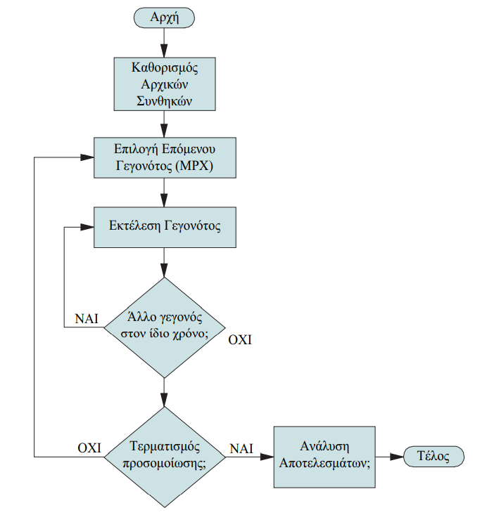
Διάγραμμα μηχανισμού ροής χρόνου
Ο µηχανισµός ροής χρόνου του επόµενου γεγονότος χρησιµοποιείται κυρίως σε διακριτά συστήµατα, ενώ ο µηχανισµός του σταθερού διαστήµατος χρησιµοποιείται για την προσοµοίωση συνεχών συστηµάτων

Slide 49
1. Μηχανισμός Επόμενου Γεγονότος
Με το μηχανισμό αυτό, καθορίζεται η χρονική στιγμή κατά την οποία θα συμβεί το επόμενο γεγονός και το ρολόι της προσομοίωσης προχωρά σε αυτή τη χρονική στιγμή προσπερνώντας όλο τον ενδιάμεσο χρόνο κατά τον οποίο δεν συμβαίνει τίποτα
Η εφαρμογή αυτής της μεθόδου περιλαμβάνουν την ύπαρξη ενός «καταλόγου» η «λίστας» γεγονότων, όπου καταγράφονται τα γεγονότα που πρόκειται να συμβούν στο μέλλον

Slide 50
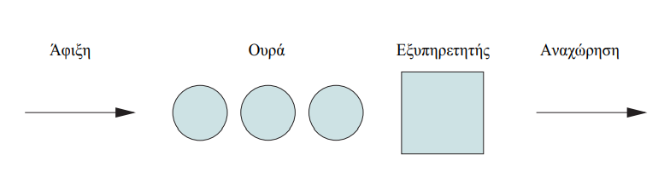
Για την καλύτερη µελέτη και σύγκριση των δύο µηχανισµών χρόνου, εξετάζεται το παράδειγµα ενός απλού συστήµατος ουράς
Στο σύστηµα αυτό υπάρχει ένας εξυπηρετητής, για την εξυπηρέτηση των πελατών, και η ουρά σχηµατίζεται µπροστά από αυτόν
Μόλις τελειώσει η εξυπηρέτηση ενός πελάτη αυτός φεύγει από το σύστηµα και αρχίζει η εξυπηρέτηση του επόµενου πελάτη που περιµένει στην ουρά
Παράδειγμα απλής ουράς

Slide 51
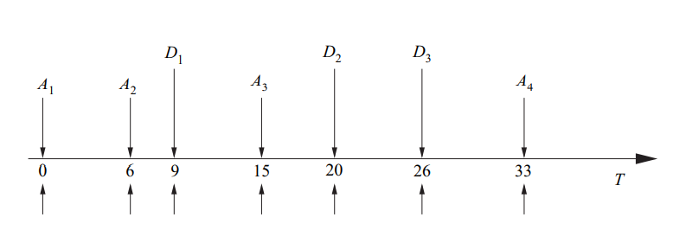
Παράδειγμα μηχανισμού επόμενου γεγονότος
Τα βέλη πάνω από τον άξονα του χρόνου υποδηλώνουν τις χρονικές στιγµές αφίξεων και αναχωρήσεων, ενώ τα βέλη κάτω από τον άξονα υποδηλώνουν τις χρονικές στάσεις του ρολογιού.
Αν για την προσοµοίωση υποθέσουµε ότι οι χρόνοι λαµβάνουν µόνο ακέραιες τιµές, τότε το διάστηµα µπορεί να τεθεί ίσο µε µία χρονική µονάδα
Έτσι, διατηρείται η σωστή αλληλουχία των γεγονότων, επειδή δύο γεγονότα θα συµβούν είτε ταυτόχρονα είτε σε διαφορετικά χρονικά διαστήµατα

Slide 52
2. Μηχανισμός Σταθερού Χρονικού Διαστήματος
Σύμφωνα με το μηχανισμό αυτό, ο χρόνος (δηλαδή το ρολόι της προσομοίωσης) αυξάνει κατά ένα μικρό και σταθερό χρονικό διάστημα
Όλα τα γεγονότα που εμφανίζεται στη συγκεκριμένη χρονική στιγμή, καθώς και όσα συνέβησαν κατά το διάστημα που μεσολάβησε από την προηγούμενη χρονική στιγμή μέχρι αυτή, θεωρούνται ότι συμβαίνουν κατά τη συγκεκριμένη χρονική στιγμή

Slide 53
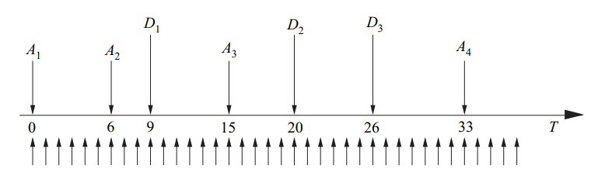
Παράδειγμα μηχανισμού σταθερού διαστήματος
Στο σχήµα φαίνεται το χρονικό διάγραµµα της προσοµοίωσης υποθέτοντας ότι οι χρόνοι άφιξης και αναχώρησης είναι οι ίδιοι όπως και στο προηγούµενο παράδειγµα
Το βασικό µειονέκτηµα του µηχανισµού σταθερού διαστήµατος σε σχέση µε το µηχανισµό επόµενου γεγονότος είναι η άσκοπη αύξηση του ρολογιού προσοµοίωσης κατά το σταθερό χρονικό διάστηµα και ο συνεχής έλεγχος για να διαπιστωθεί αν κάποιο γεγονός έχει συµβεί

Slide 54

Χαρούμενα Χριστούγεννα

